Slide 1


L’adesione dei neoassunti
https://neoassunti.fondoperseosirio.it

Slide 2
La legge 205 del 27 dicembre 2017 art. 1,
comma 157
Fermo restando quanto previsto dall'articolo 2 del DPCM 20 dicembre 1999, recante «Trattamento di fine rapporto e istituzione dei fondi pensione dei pubblici dipendenti», pubblicato nella Gazzetta Ufficiale n. 111 del 15 maggio 2000, come modificato dal DPCM 2 marzo 2001, pubblicato nella Gazzetta Ufficiale n. 118 del 23 maggio 2001, nei confronti del personale di cui al comma 2 del predetto articolo 2 assunto successivamente alla data del 1º gennaio 2019 è demandata alle parti istitutive dei fondi di previdenza complementare la regolamentazione inerente alle modalità di espressione della volontà di adesione agli stessi, anche mediante forme di silenzio-assenso, e la relativa disciplina di recesso del lavoratore. Tali modalità devono garantire la piena e diffusa informazione dei lavoratori nonché la libera espressione di volontà dei lavoratori medesimi, sulla base di direttive della Commissione di vigilanza sui fondi pensione (COVIP).

Slide 3
L’accordo – l’area di applicazione
Tutti gli assunti a tempo indeterminato in data successiva al 1° gennaio 2019, in una delle amministrazioni pubbliche i cui dipendenti sono destinatari del “Fondo”
Non rientrano nella nozione di “assunzione”:
  il passaggio tra amministrazioni pubbliche per effetto di mobilità, di comando o altra forma di assegnazione temporanea
  la progressione di carriera;
  l’assunzione di personale che continua a mantenere il regime di TFS, in base al principio della continuità del rapporto previdenziale;
  l’assunzione di personale già iscritto al “Fondo” in virtù di precedenti rapporti di lavoro

Slide 4
Le modalità di adesione
Le modalità di adesione sono di due generi:
mediante una esplicita manifestazione di volontà dell’aderente, anche mediante sito web, nelle forme, con le modalità e con le garanzie di informazione e trasparenza disciplinate dai regolamenti e dalle direttive Covip del 22 dicembre 2020 (non cambia nulla rispetto a prima);
mediante silenzio-assenso (parte innovativa dell’accordo)

Slide 5
All’atto dell’assunzione
Il lavoratore riceve dall’amministrazione un’informativa su modalità di adesione con specifico riferimento a silenzio-assenso
Dell’informativa è fatta espressa menzione nel contratto individuale
Nell’informativa è indicato il link al sito del Fondo dove è possibile consultare le informazioni previste dai regolamenti COVIP all’atto dell’adesione ed accedere alla modulistica (o alla procedura) per aderire espressamente
Le amministrazioni rendono disponibile la modulistica per manifestare la volontà di «non adesione»

Slide 6
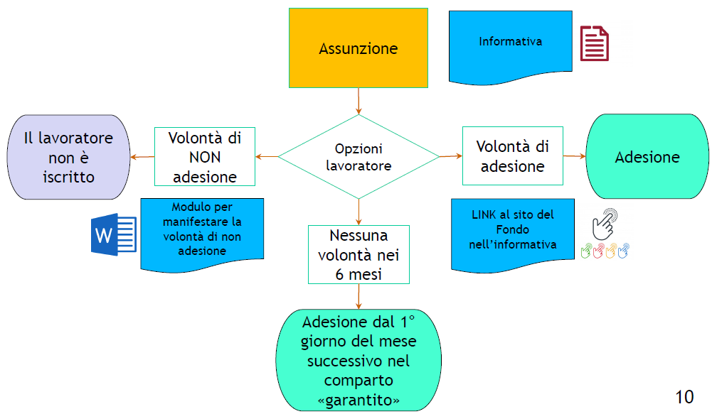
Le modalità di adesione

Slide 7
Il silenzio assenso – Le amministrazioni
Trascorsi 6 mesi dall’assunzione senza che il lavoratore abbia espresso alcuna volontà
Entro il 10 del mese, le amministrazioni comunicano al “Fondo” i nominativi dei lavoratori iscritti con la modalità del silenzio-assenso, per effetto della scadenza del termine dei sei mesi ivi previsto, avvenuta nel corso del mese precedente

Slide 8
Il silenzio assenso – il Fondo
Entro trenta giorni dalla comunicazione ricevuta dall’amministrazione, il “Fondo” comunica al lavoratore iscritto mediante silenzio-assenso:
  l’avvenuta adesione e la relativa data da cui decorre l’iscrizione nonché i flussi di finanziamento attivabili;
  il comparto al quale è automaticamente destinato il flusso di finanziamento attivato con l’adesione mediante silenzio-assenso e le altre scelte di investimento disponibili;
  la documentazione e le indicazioni di cui all’art. 6, commi 5 e 6, del “Regolamento Covip del 22 dicembre 2020”;
  la possibilità del recesso ai sensi dell’art. 6, con specifica informativa su modalità e termini per l’esercizio di tale diritto nonché sul link al sito del “Fondo” ove è possibile scaricare la modulistica o accedere alla procedura web previste dall’art. 6, comma 3.

Slide 9
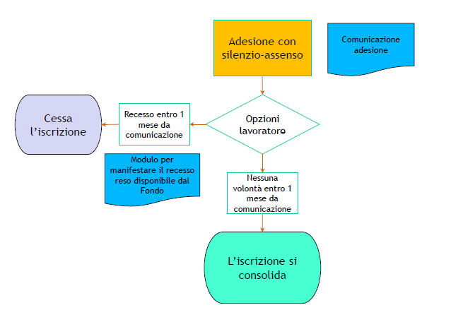
L’adesione per silenzio assenso

Slide 10
Dopo il tempo per il recesso – il Fondo
Trascorso un mese dalla comunicazione dell’adesione ai lavoratori iscritti per silenzio assenso da parte del Fondo
il “Fondo” comunica alle amministrazioni
  i nominativi dei lavoratori che hanno esercitato il diritto di recesso nel corso del mese precedente e per i quali, conseguentemente, non vanno attivati i flussi finanziari
  i nominativi dei lavoratori che non hanno esercitato tale diritto nei termini previsti e per i quali, conseguentemente, vanno attivati i predetti flussi finanziari.

Slide 11
Dopo il tempo per il recesso – le amministrazioni
Le amministrazioni dopo aver ricevuto dal Fondo i nominativi di coloro che hanno esercitato e di coloro che non hanno esercitato il recesso, nel mese precedente:
  iniziano a versare il contributo datoriale ed il contributo a carico del lavoratore, trattenuto a quest’ultimo, entro il secondo mese successivo alla data della comunicazione ricevuta dal “Fondo”
  dal momento in cui si attiva il flusso dei contributi, le amministrazioni, il cui personale è iscritto alle gestioni INPS per il trattamento di fine rapporto, effettuano anche le prescritte comunicazioni all’Istituto, con le modalità dallo stesso previste

Slide 12
Il regime transitorio
Riguarda tutti i lavoratori assunti nel periodo che va dal 2 gennaio 2019 fino alla data di sottoscrizione dell’accordo
Il lavoratore riceve un’informativa dall’amministrazione sulle modalità di adesione con specifico riferimento a silenzio-assenso
Nell’informativa è indicato link al sito del Fondo dove è possibile consultare le informazioni previste dai regolamenti COVIP all’atto dell’adesione ed accedere alla modulistica (o alla procedura) per aderire espressamente
Le amministrazioni rendono disponibile la modulistica per manifestare la volontà di «non adesione»

Slide 13
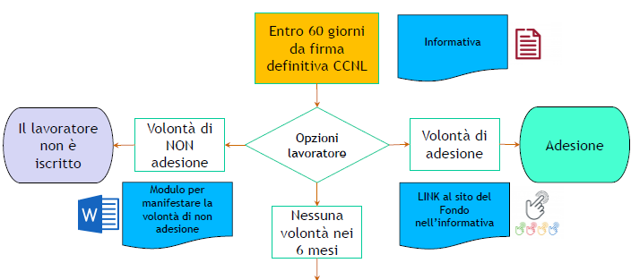
L’adesione nel regime transitorio
Successivamente, il silenzio assenso e la connessa procedura di recesso, prosegue
come già descritto

